Slide 1
CS144 Simple Router

Slide 2
Overview
You are going to write a “simple router”
Given a static network topology
Given a static routing table
You are responsible for writing the logic to handle incoming Ethernet frames
Forward it
Generate ICMP messages
Drop it
And more...

Slide 3
But how to do it?
Where will my routing logic run?
Where will the traffic come from?
How will I test my code?

Slide 4
Good News!
No hardware router! :)
Network topology emulated with mininet: your router connects 2 servers and a client.
Your router will handle real traffic
The topology is emulated in your VM

Slide 5
Outline
The VM environment
Use the same VM as lab 1 & 2. Check out the VM setup page for mininet usage
Emulated topology
What is going on behind the scene?
Detailed instructions to be found on course website.
The required functionality
Rough decision flow chart

Slide 6


The Mininet Environment
HTTP Server 1
HTTP Server 2
192.168.2.2
172.64.3.10
eth1
192.168.2.1
eth2
172.64.3.1
Router
eth3
10.0.1.1
Destination Network | Gateway | Network Mask | Outgoing Iface
0.0.0.0 | 10.0.1.100 | 0.0.0.0 | eth3
192.168.2.2 | 192.168.2.2 | 255.255.255.255 | eth1
172.64.3.10 | 172.64.3.10 | 255.255.255.255 | eth2
10.0.1.100
Client

Slide 7
The Mininet Environment
HTTP Server 1
HTTP Server 2
1. Packet sent to SR
2. Routing decision made
192.168.2.2
172.64.3.10
eth1
192.168.2.1
eth2
172.64.3.1
Simple Router
Router
eth3
10.0.1.1
10.0.1.100
3. Action is taken
Client
Interaction with router - SR thanks to POX and Openflow

Slide 10
The Mininet Environment
HTTP Server 1
HTTP Server 2
192.168.2.2
172.64.3.10
eth1
192.168.2.1
eth2
172.64.3.1
Simple Router
YOUR CODE!
Router
eth3
10.0.1.1
Your routing decision:
Look at the routing table
Figure out which interface to forward the packet to
Make necessary changes to packet (i.e., ttl--, etc...)
10.0.1.100
Ping 172.64.3.10
Client

Slide 11
What Your Routing Logic needs to Do
Route Ethernet frames between the Internet (your client in the vm) and the HTTP servers (in mininet)
Handle ARP request and replies
Handle traceroutes
Generate TTL Exceeded Message
Handle TCP/UDP packets sent to one of the router's interfaces
Generate ICMP Port Unreachable
Respond to ICMP echo requests
Maintain an ARP cache
See webpage for requirements

Slide 12
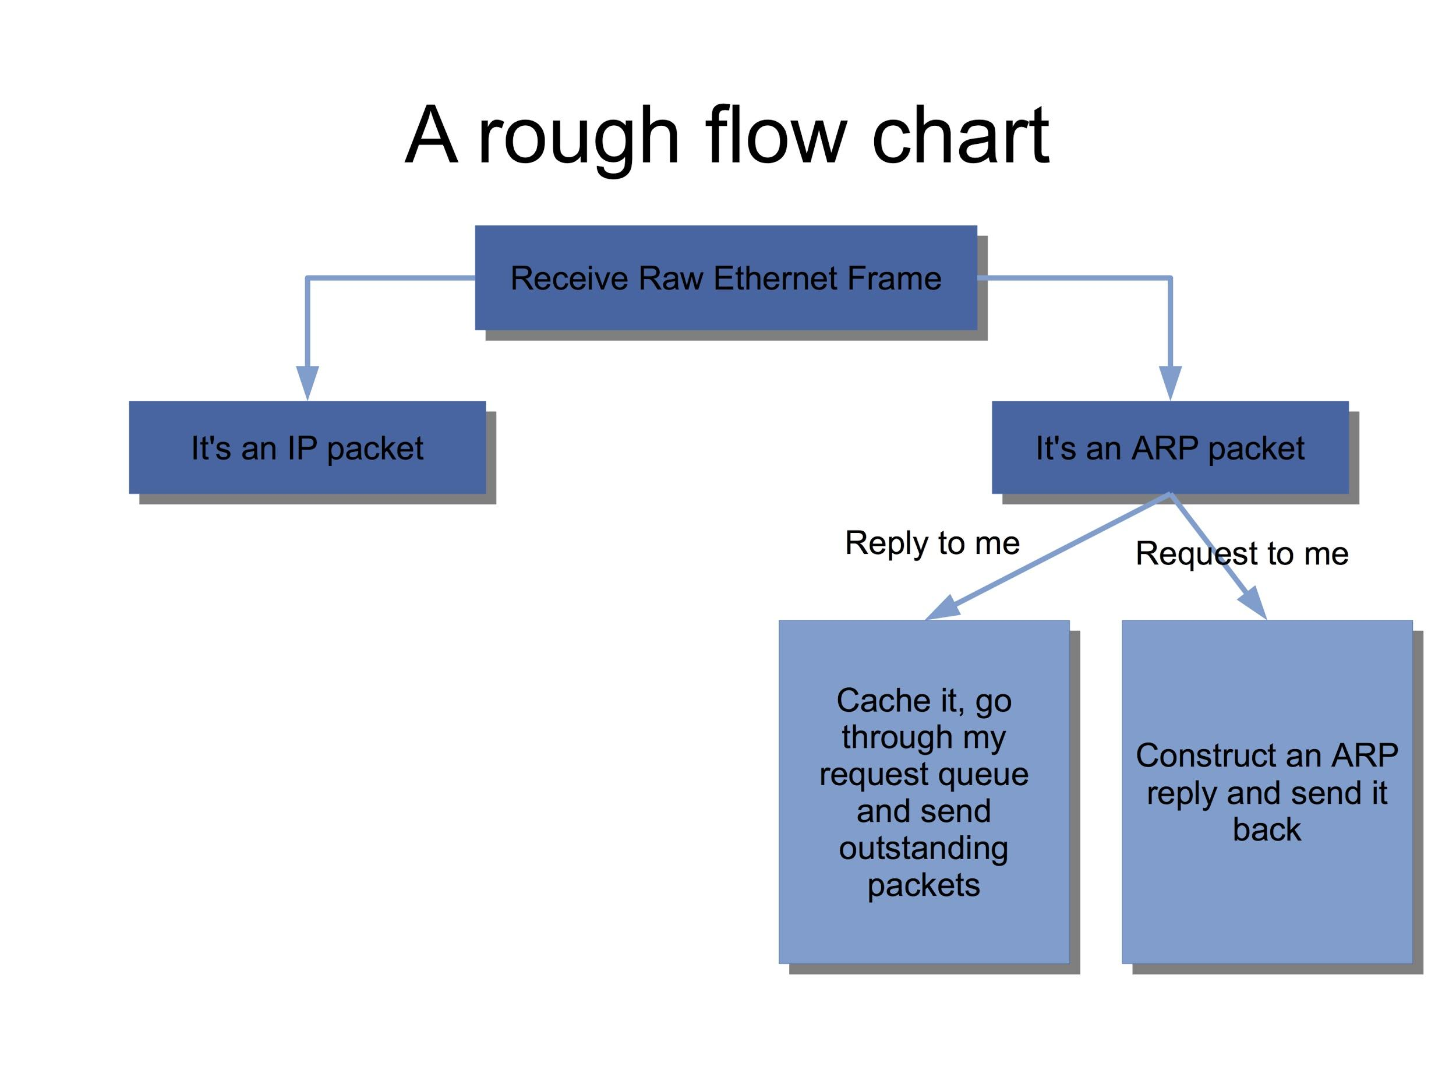

Slide 13
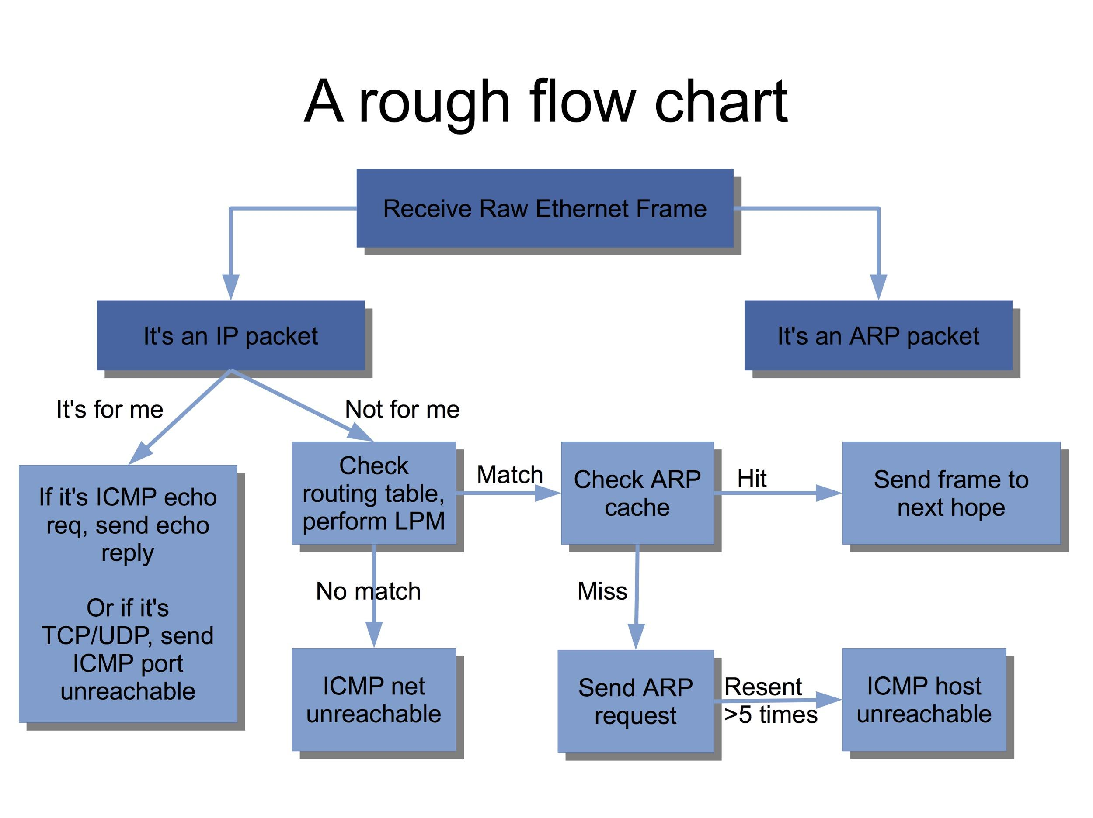

Slide 14
How to test your code
Test connectivity between your vm console and the servers in mininet
Open a separate console in your vm
ping 192.168.2.2 or ping 172.64.3.10
traceroute
HTTP requests with curl or wget
Run with -l <logfile.pcap> to log packets
Or use wireshark to monitor eth interfaces
Don’t forget to test “error” cases

Slide 15
Some Advice
Be thorough in your testing
Do not hesitate to change the routing table (what if entries are wrong?)
Be careful when implementing Longest Prefix Match
Don’t get mixed up with endianness: the vm is little-endian, the network is big-endian
Try to put calls to hton, ntoh in a single place and be consistent with their usage
Write good quality code
Do not hardcode constants, avoid code duplication

Slide 16
Things that may be useful
Mininet console
./run_mininet will get you a command line interface (CLI)
Debug functions in sr_utils.c
print_hdrs, print_addr_ip_int
GDB/Valgrind
Online tester
https://web.stanford.edu/class/cs144/cgi-bin/submit/index.php

Slide 17
Getting Started
Use the same VM image
Do not delete your lab 1&2 code since you will need it for lab 5
Clone the starter code:
git clone https://bitbucket.org/cs144-1617/lab3.git
To start your simple router:
cd router
make
cd ..
sudo ./run_all.sh ← this one MUST be ‘sudo’
./router/sr
sudo ./killall.sh (when you are done)
If you run into issues, try ‘sudo ./killall.sh’ and ‘make clean’ first

Slide 18
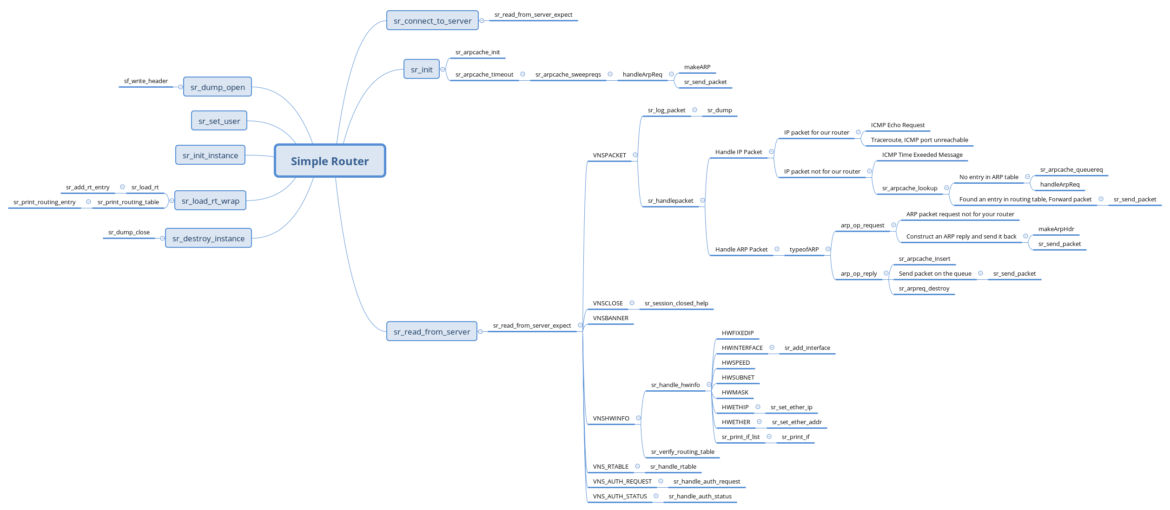

Slide 19
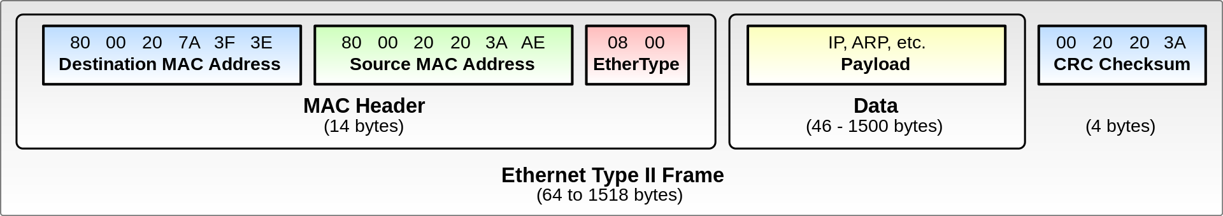
Ethernet II framing (also known as DIX Ethernet, named after DEC, Intel and Xerox, the major participants in its design^{[9]}), defines the two-octet EtherType field in an Ethernet frame, preceded by destination and source MAC addresses, that identifies an upper layer protocol encapsulated by the frame data. For example, an EtherType value of 0x0800 signals that the frame contains an IPv4 datagram. Likewise, an EtherType of 0x0806 indicates an ARP frame, 0x86DD indicates an IPv6 frame and 0x8100 indicates the presence of an IEEE 802.1Q tag (as described above).

Slide 20
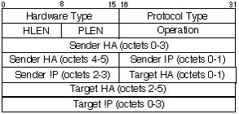
ARP HEADER
Hardware Type:
xác định kiểu bộ giao tiếp phần cứng máy gửi cần biết
với giá trị 1 cho Ethernet
Protocol Type:
Xác định kiểu giao thức địa chỉ cấp cao máy gửi cung cấp
Có giá trị 080016 cho giao thức IP
HLEN: độ dài địa chỉ vật lý (bit)
PLEN: độ dài địa chỉ logic (bit)
1: là một ARP request.
2: là một ARP reply.
3: là một RARP request.
4: là một RARP reply.
Sender HA (sender hardware address): địa chỉ MAC của máy gửi
Sender Protocol Address: địa chỉ IP máy gửi
Target HA (target hardware address): địa chỉ MAC của máy nhận
Target Protocol Address: địa chỉ IP máy nhận

Slide 21
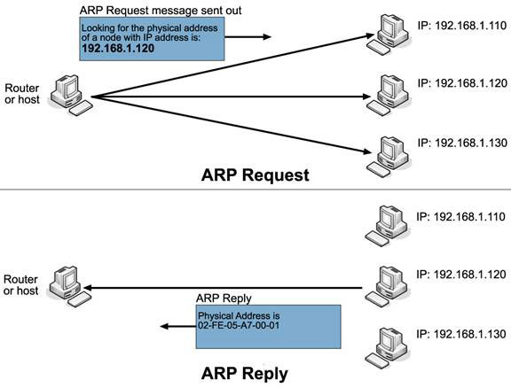
ARP OPERATION

Slide 22
Bước 1: Thiết bị A sẽ kiểm tra cache của mình (giống như quyển sổ danh bạ nơi lưu trữ tham chiếu giữa địa chỉ IP và địa chỉ MAC). Nếu đã có địa chỉ MAC của IP 192.168.1.120 thì lập tức chuyển sang bước 9.
Bước 2: Bắt đầu khởi tạo gói tin ARP Request. Nó sẽ gửi một gói tin broadcast đến toàn bộ các máy khác trong mạng với địa chỉ MAC và IP máy gửi là địa chỉ của chính nó, địa chỉ IP máy nhận là 192.168.1.120, và địa chỉ MAC máy nhận là ff:ff:ff:ff:ff:ff.
Bước 3: Thiết bị A phân phát gói tin ARP Request trên toàn mạng. Khi switch nhận được gói tin broadcast nó sẽ chuyển gói tin này tới tất cả các máy trong mạng LAN đó.
Bước 4: Các thiết bị trong mạng đều nhận được gói tin ARP Request. Máy tính kiểm tra trường địa chỉ Target Protocol Address. Nếu trùng với địa chỉ của mình thì tiếp tục xử lý, nếu không thì hủy gói tin.
Bước 5: Thiết bị B có IP trùng với IP trong trường Target Protocol Address sẽ bắt đầu quá trình khởi tạo gói tin ARP Reply bằng cách: lấy các trường Sender Hardware Address và Sender Protocol Address trong gói tin ARP nhận được đưa vào làm Target trong gói tin gửi đi. Đồng thời thiết bị sẽ lấy địa chỉ MAC của mình để đưa vào trường Sender Hardware Address
Bước 6: Thiết bị B đồng thời cập nhật bảng ánh xạ địa chỉ IP và MAC của thiết bị nguồn vào bảng ARP cache của mình để giảm bớt thời gian xử lý cho các lần sau (hoạt động cập nhật danh bạ).
Bước 7: Thiết bị B bắt đầu gửi gói tin Reply đã được khởi tạo đến thiết bị A.
Bước 8: Thiết bị A nhận được gói tin reply và xử lý bằng cách lưu trường Sender Hardware Address trong gói reply vào địa chỉ phần cứng của thiết bị B.
Bước 9: Thiết bị A update vào ARP cache của mình giá trị tương ứng giữa địa chỉ IP (địa chỉ network) và địa chỉ MAC (địac chỉ datalink) của thiết bị B. Lần sau sẽ không còn cần tới request.

Slide 23
Wraper – Client Init
cs144@mininet-vm:/media/sf_share/CS144-Training/lab3$ netstat -r
Kernel IP routing table
Destination Gateway Genmask Flags MSS Window irtt Iface
default 10.0.2.2 0.0.0.0 UG 0 0 0 eth1
10.0.0.0 * 255.0.0.0 U 0 0 0 client-eth0
10.0.1.0 10.0.1.1 255.255.255.0 UG 0 0 0 client-eth0
10.0.2.0 * 255.255.255.0 U 0 0 0 eth1
link-local * 255.255.0.0 U 0 0 0 eth0
172.64.3.0 10.0.1.1 255.255.255.0 UG 0 0 0 client-eth0
192.168.2.0 10.0.1.1 255.255.255.0 UG 0 0 0 client-eth0
192.168.56.0 * 255.255.255.0 U 0 0 0 eth0

Slide 24
Server1 Init
cs144@mininet-vm:/media/sf_share/CS144-Training/lab3$ netstat -r
Kernel IP routing table
Destination Gateway Genmask Flags MSS Window irtt Iface
default 192.168.2.1 0.0.0.0 UG 0 0 0 server1-eth0
192.168.2.1 * 255.255.255.255 UH 0 0 0 server1-eth0

Slide 25
Server2 Init
cs144@mininet-vm:/media/sf_share/CS144-Training/lab3$ netstat -r
Kernel IP routing table
Destination Gateway Genmask Flags MSS Window irtt Iface
default 172.64.3.1 0.0.0.0 UG 0 0 0 server2-eth0
172.64.3.1 * 255.255.255.255 UH 0 0 0 server2-eth0

Slide 26
Client arp init
cs144@mininet-vm:/media/sf_share/CS144-Training/lab3$ arp -a
? (10.0.1.1) at be:38:e0:2d:cb:26 [ether] on client-eth0
? (10.61.60.130) at <incomplete> on client-eth0
? (10.0.2.2) at 52:54:00:12:35:02 [ether] on eth1
? (10.61.60.131) at <incomplete> on client-eth0

Slide 27
server1 arp init
cs144@mininet-vm:/media/sf_share/CS144-Training/lab3$ arp -a
? (192.168.2.1) at 52:41:91:bc:6e:58 [ether] on server1-eth0

Slide 28
server2 arp init
cs144@mininet-vm:/media/sf_share/CS144-Training/lab3$ arp -a
? (172.64.3.1) at 8a:70:79:20:51:fb [ether] on server2-eth0

